Slide 1
教育资源管理平台 -- LCMS总体设计规划方案
专业、协作、速度
网龙工程院

Slide 2
现状
LCMS在教育资源概念模型上取得了很大的成就，保证资源概念模型的一致性。
LCMS在数据结构上保证了稳定性和强一致性，支撑教育业务系统的稳定运行。
资源打包对于业务系统以及PPTShell等系统产生易用性的负面影响。
互动课堂使用的教学资源，打包后进行授课分发存在一定的数据分发的负担。
由于PPTShell的快速推进，核心需求导致本地资源库需要支持。
校本库的资源推送以及校园私有云，机构私有云的需求逐步浮现。

Slide 3
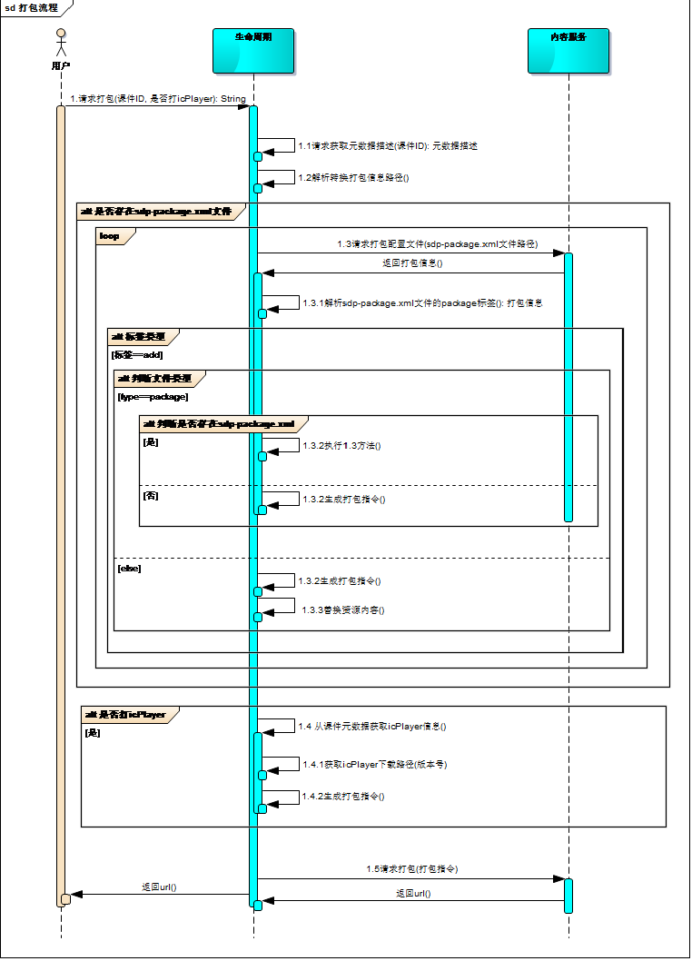
资源打包的业务流程
通过资源id，分析esp-package.xml文件中的引用关系。
提交打包文件列表到调度服务。
触发打包的worker，运行打包。
打包worker拉取cs上的文件到本地，拉取完成后进行文件目录打包操作。
缺陷：
IO开销比较大。
时间成本比较高。
业务系统需要轮训状态。

Slide 4
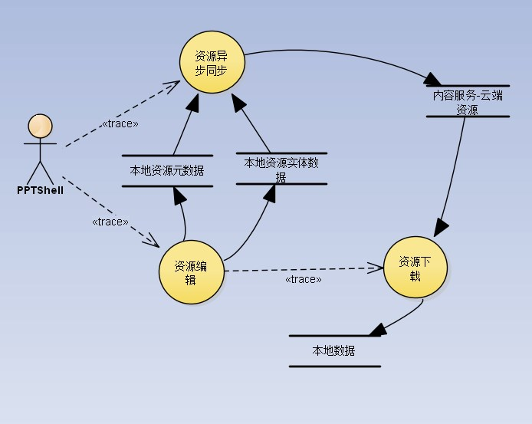
本地资源库
支持少量的本地资源元数据管理功能。
支持本地资源文件的数据存储。
支持无打包下载资源文件。
提升本地操作资源的响应速度和效率，同时增强易用性。
缺陷：
IO开销比较大。

Slide 5
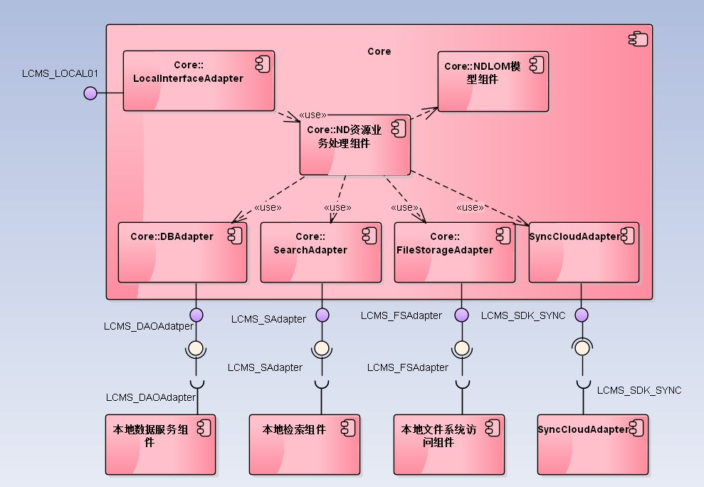
本地资源库的设计

Slide 6
一期需求
REQ-001:实现资源元数据的编辑和查询，并且将数据写入嵌入式数据库，
保证事务的一致性和数据的完整性。同时在资源的目录工作空间中，生成
离线的元数据和元数据目录。
REQ-002:在线状态下，获取资源的时候，避免打包等待，避免下载解压操作，
直接从服务端批量获取文件，通过管道的方式获取文件，存放于目标资源所在
的_ref目录中，详情可以查看打包的目录组织规范和要求。
REQ-003:资源本地存储主要负责离线元数据的生成，资源文件的组织规范的
维护。

Slide 7
二期需求
REQ-004:本地库的资源，在拥有网络的时候，需要自动化的同步到云端，
在同步过程中，用户全程都是无感知状态。
REQ-005:行为数据采集的离线数据存储方案和同步方案的实施，保证用户在
使用资源是，对用户的行为数据进行采集，在拥有网络的情况下，将数据同
步到云端。
REQ-006:资源版本的支持，实现资源的在线监测和智能提醒，当使用的资源或者
组件有新版本的时候，提示用户手动或者自动进行更新。

Slide 8
三期需求
REQ-007:本地微服务的支持，提供基于本地的HTTP服务，可以进行局域网
内的资源预览和播放，这样在进行授课和互动课堂交互的时候，降低互动
课堂老师端的负载。
REQ-008:多人异步协作备课，提供基于版本的数据更新，以及多人协作开发
互动课件的能力。

Slide 9
校园或者机构私有云
支持局部教育资源的私有云服务的能力。
用户在局域网内，或者校园网内，将资源同步到校园私有云。
校园私有云和公有云进行专线联通，可以进行数据共享推送。
私有云资源可以保证资源的快速使用，提升用户体验。

Slide 10
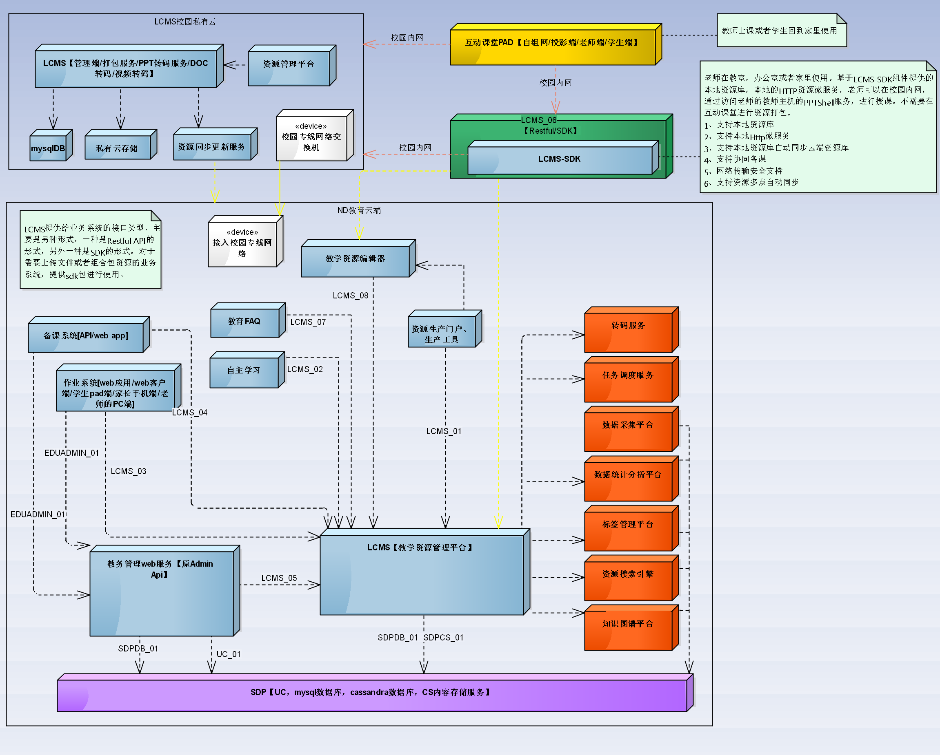
发展规划方向

Slide 11
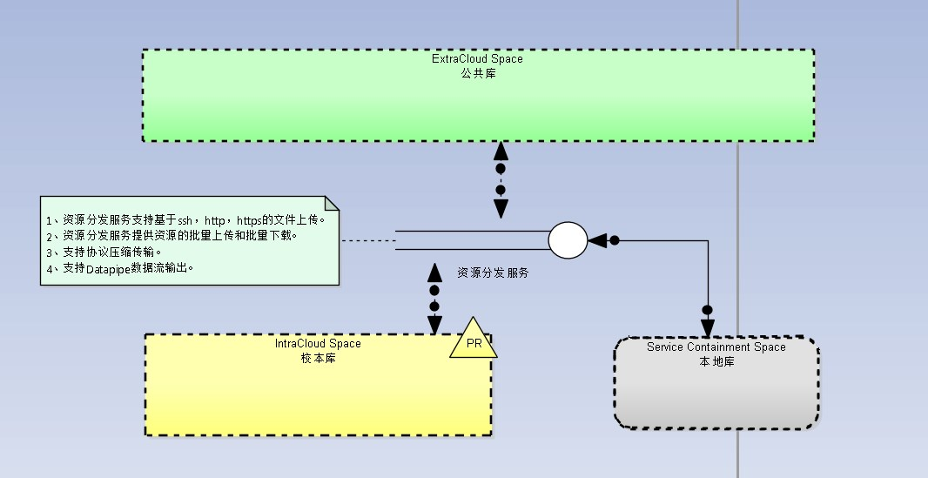
个人库，校园私有云以及公共云数据交换机制
通过分发服务组件，支持本地库到校园私有云、公共云数据交换。
解决预打包引起的易用性缺陷。

Slide 12
谢谢！

